Slide 1




COS’È?

Slide 2

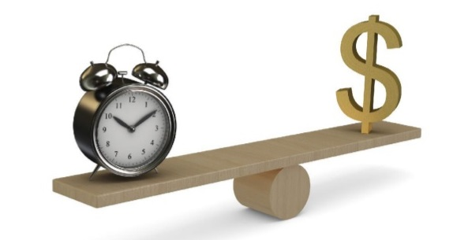


PERCHÈ?

Slide 3
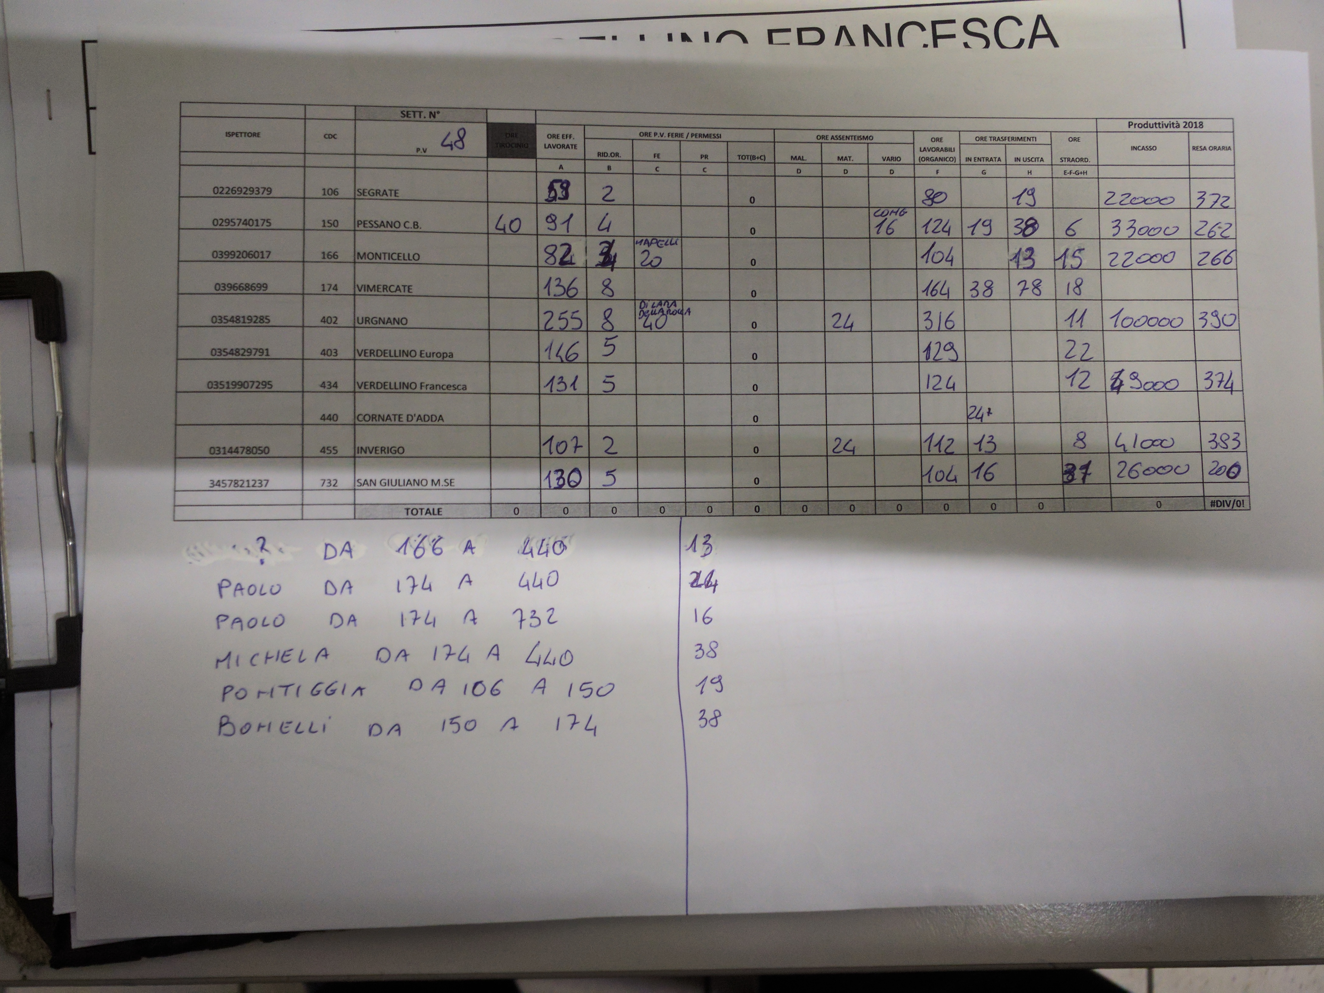
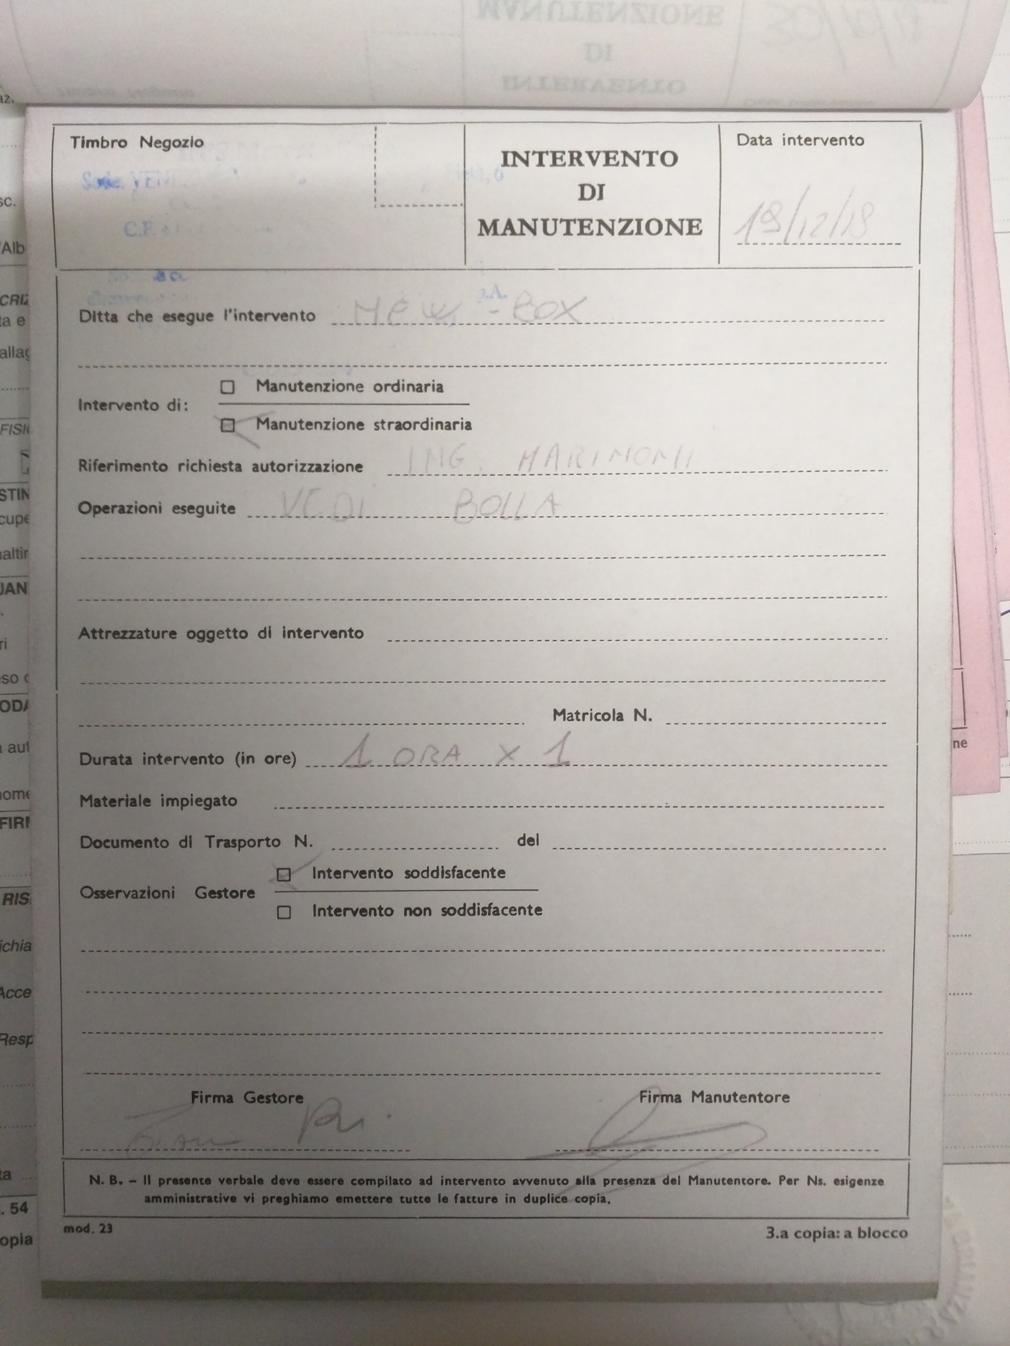
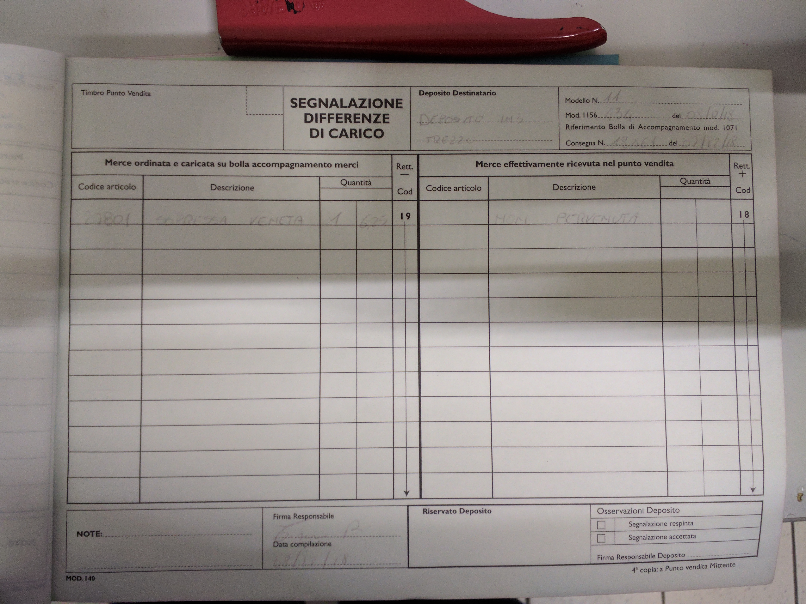
COME FUNZIONA?

Slide 4



COME FUNZIONA? (2)
HTTP
get/post/put/delete
API
Ajax
Json

Slide 5
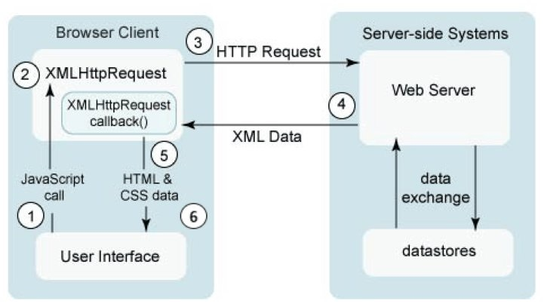
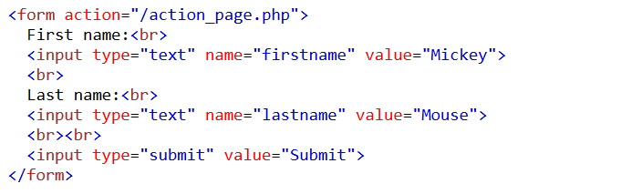
COME FUNZIONA? (3)

